Slide 1
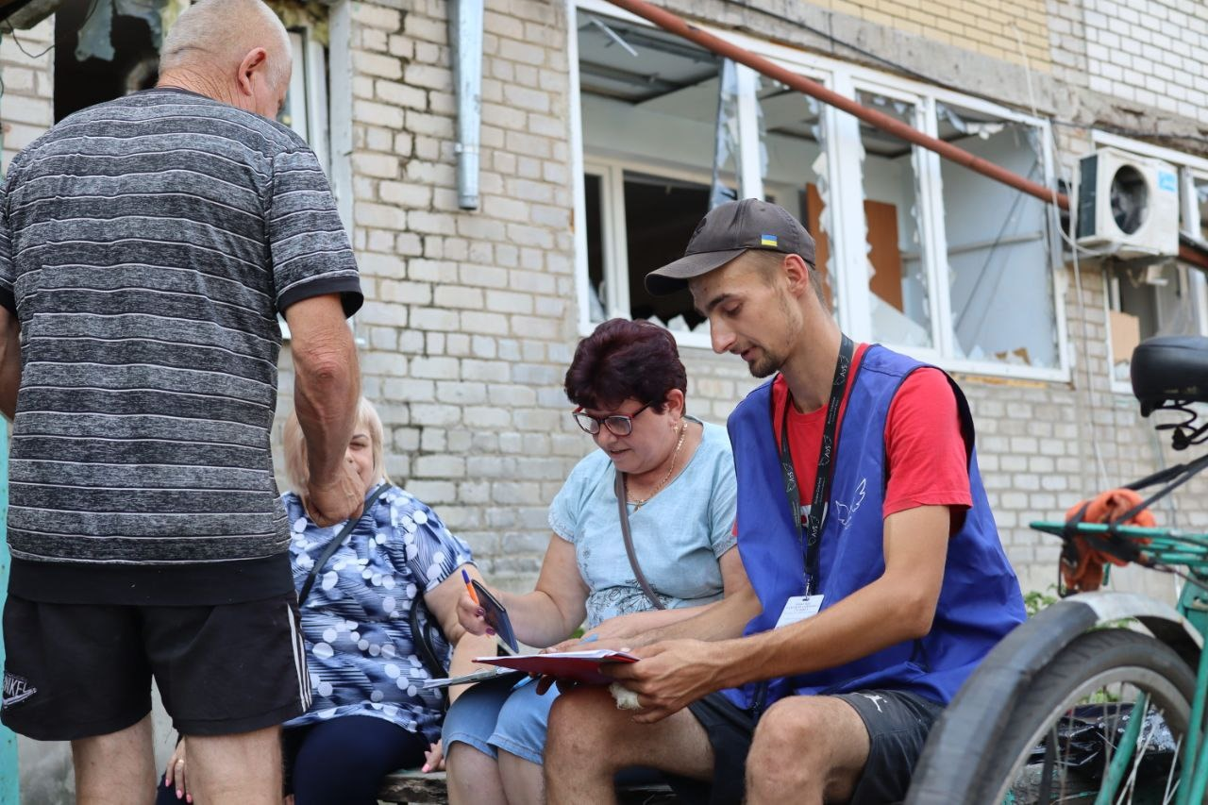
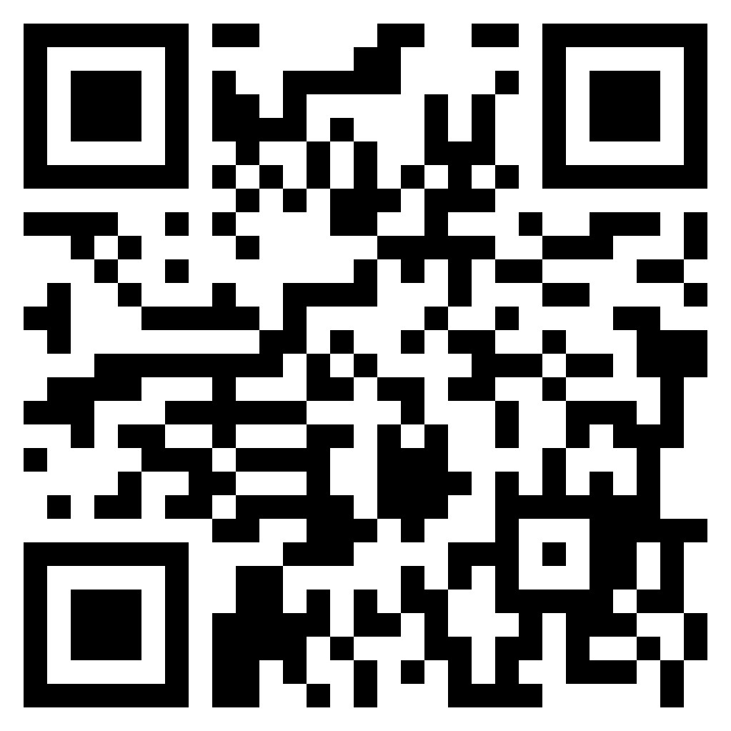
Donetsk-Luhansk Shelter Cluster Meeting
30th July 2024

Slide 2
Agenda/Порядок денний
Introduction of participants
Action Points from the Previous Shelter Cluster Meeting
  Stock Mapping
  Joining of Whatsapp groups for members that are not already there
  Partners to prepare to share their updates in response to the winterization plans
Updates on Response and Operational Dashboards and review of missing partners
Winterization Plans of Partners and Winterization Planning Tool
Updates from Partners AoB
Представлення учасників
Обговорені питання попередньої зустрічі:
  Мапування запасів.
  Приєднання до груп у Whatsapp для учасників, які ще не були долучені.
  Підготовка партнерів до надання оновленої інформації щодо планів з вінтерізації.
Оновлення на інформаційних та операційних панелях реагування і огляд відсутніх партнерів
Плани партнерів підготовки до зими партнерів та інструмент планування підготовки до зими
Оновлення від партнерів AoB

Slide 3
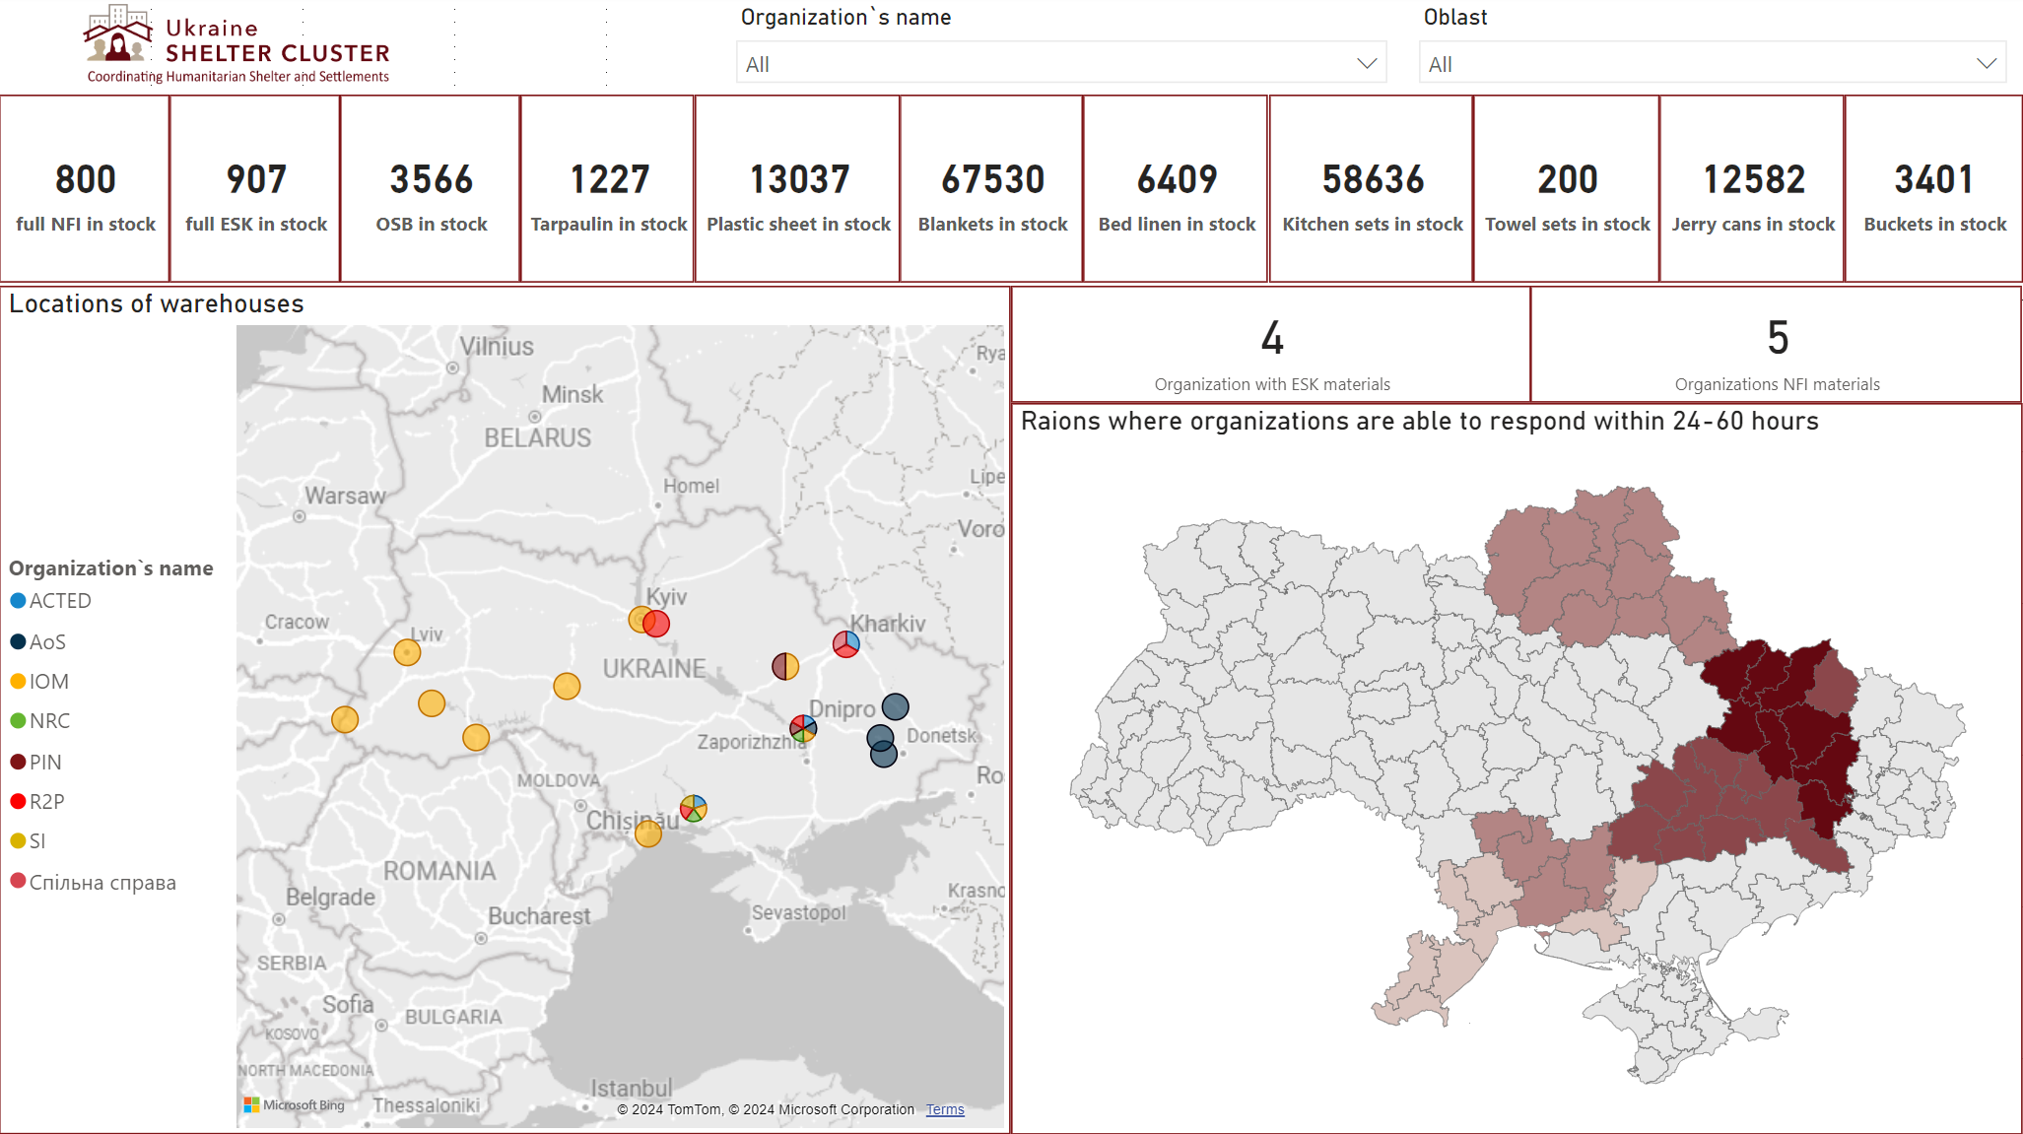
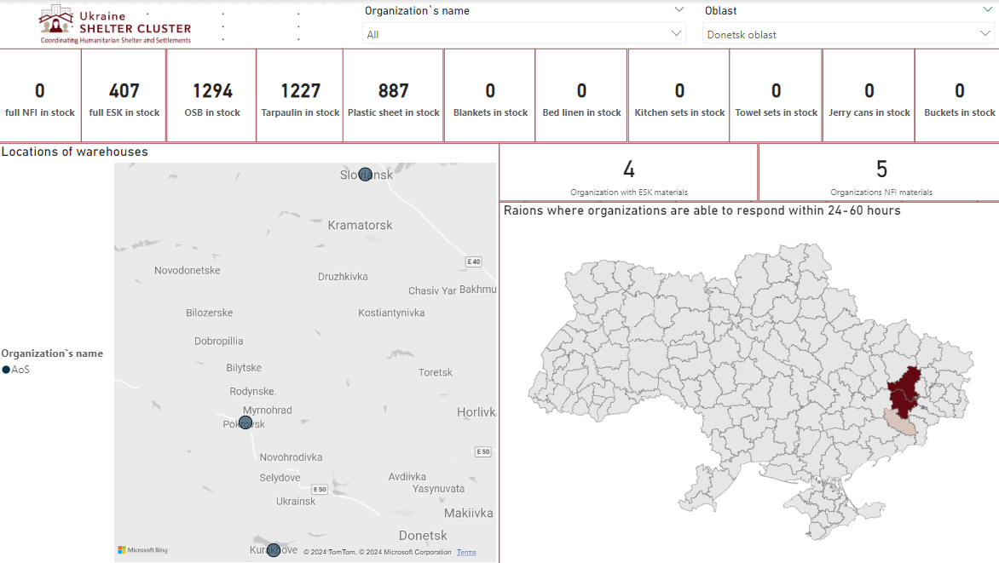
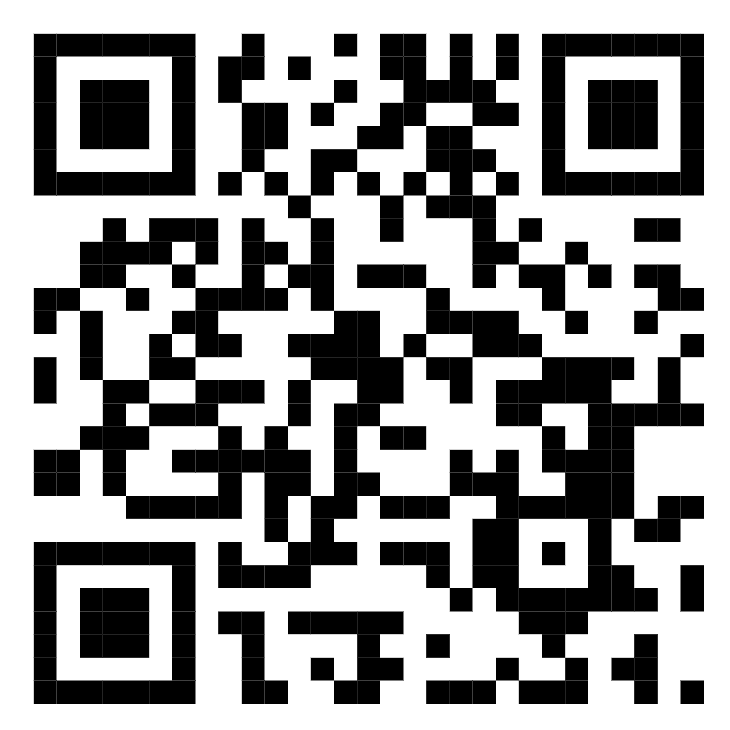
Stock_mapping/Мапування запасів
Notes:
Актуальні дані по запасах
Список орг, хто оновиви дані
Хто не оновив – хай оновлюють за посиланням
UNHCR, PROLISKA,Caritas, East-SOS, SI Dnipro, ACTED

Slide 4
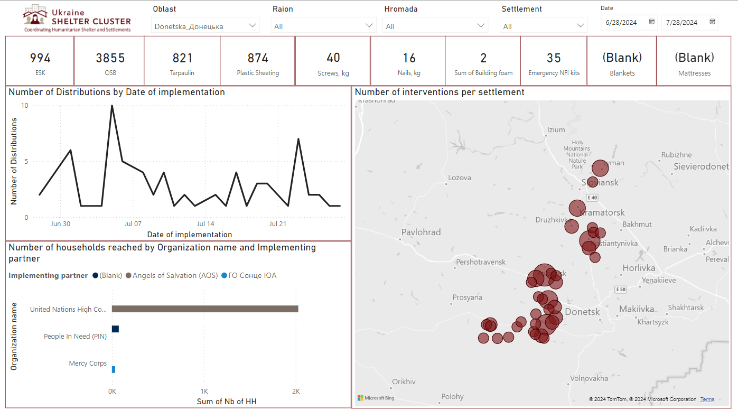
Emergency Shelter Response/ Реагування у надзвичайних ситуаціях
28.Jun.2024 – 28.Jul.2024
Partners that provide ESK, but do not report to WhatsApp groups/ Партнери, що розповсюджують ESK, але не звітують до груп екстреного реагування:
Caritas UA – 250 HHs
IOM – 2200 HHs
NRC – 215 HHs

Slide 5

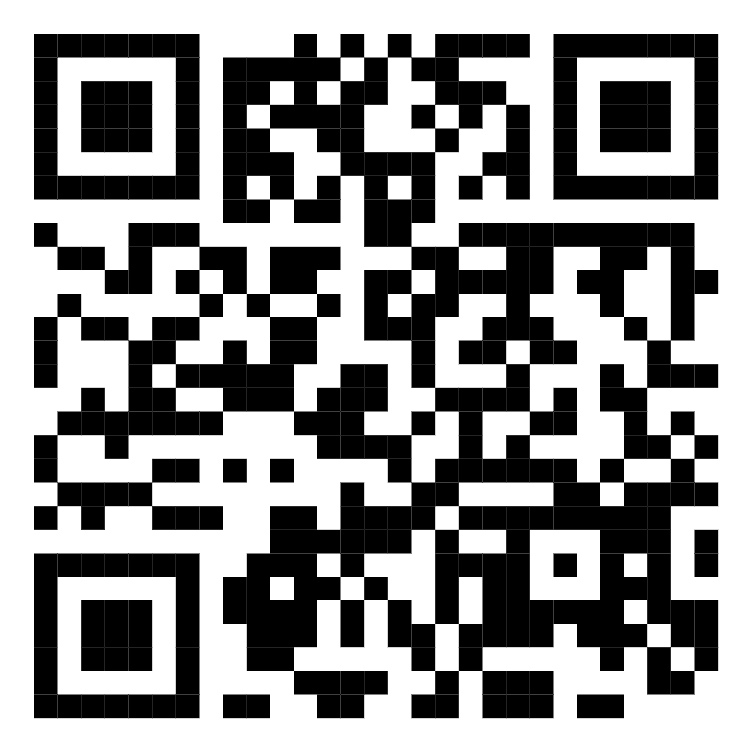
WhatsApp groups registration/
Реєстрація до груп WhatsApp
Notes:
Поінт з минулої зустрічі – чи всі, хто хотів додатися – додалися?
Якщо ні, хай сканують код, вказують свої уподобання

Slide 6
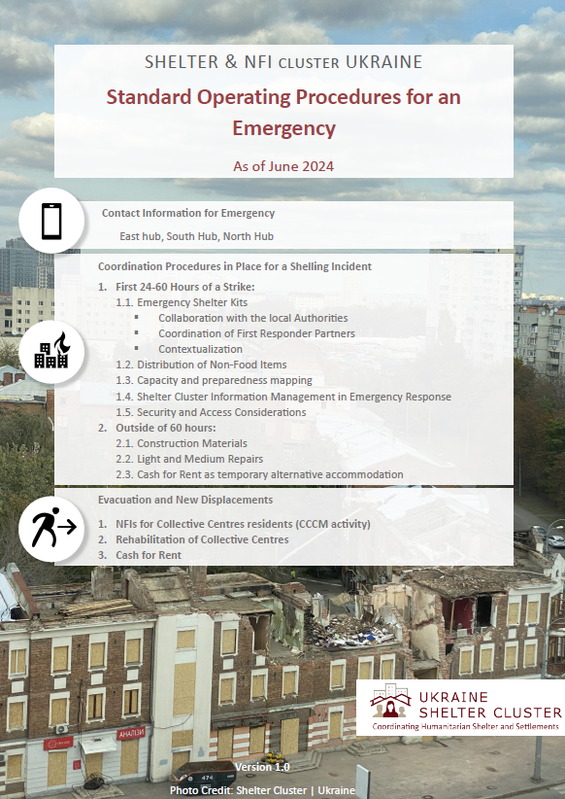
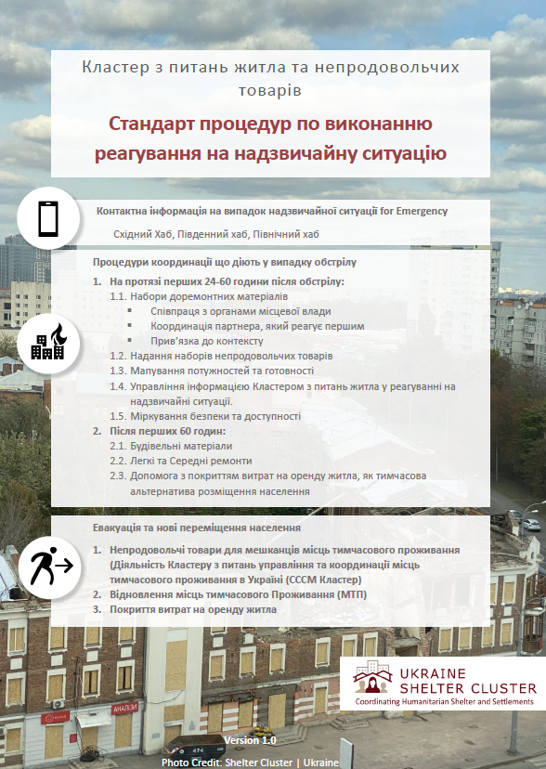
Notes:
Зміни до СОП
Переклад СОП на укр
Детально описані кроки щодо звітування до WhatsApp груп. Все працює разом через звітування до груп (бо інфа оновлюється кожного тижня, а звітування до AI – раз на місяць) + з мапуванням запасів для відображення готовності організацій покривати великі потреби, або закривати прогали у випадку, коли жодна з орг не відгукнулася на надзвичайну ситуацію
Створення робочих міні-груп з реагування для розподілення зон імплементацій між партнерами для уникнення дублювання та додання висновків з цих зборів міні – груп як додатки до СОП по кожній області

Slide 7
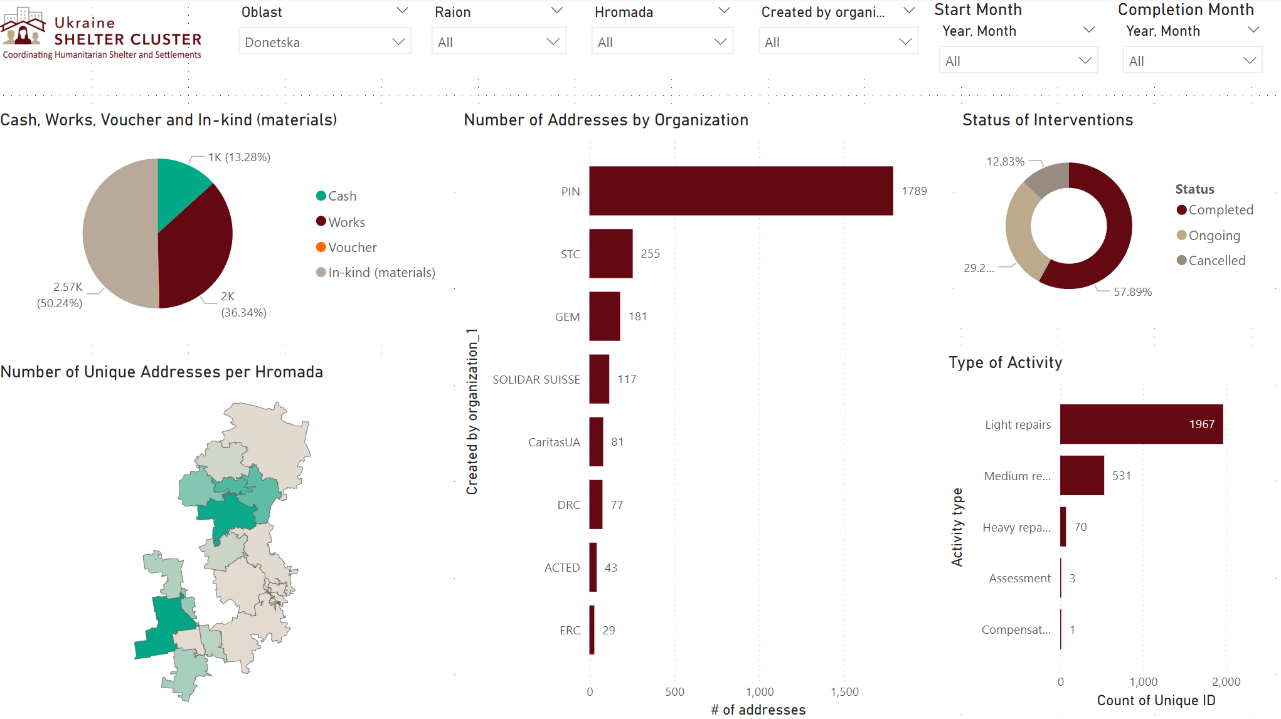
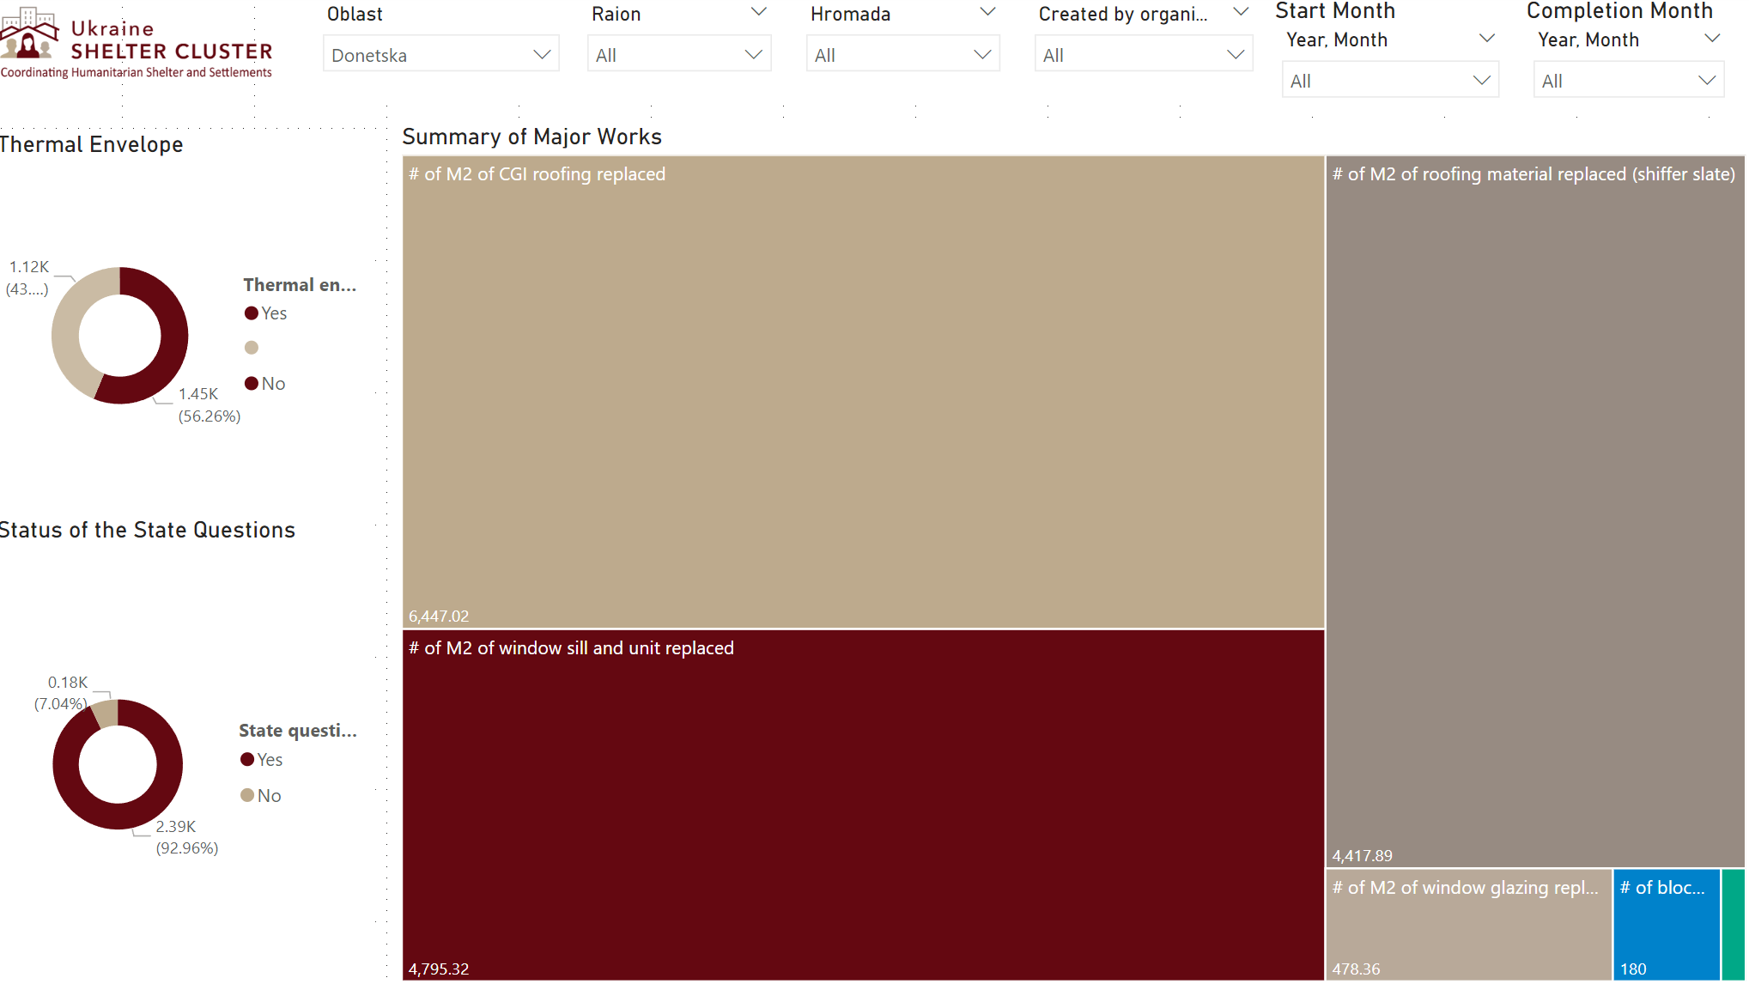
SIDAR
07/24
Notes:
East – SOS не добавляет данные
Food for Kharkiv тоже
Insulate Ukraine (IUA)
Polish Center for International Aid (PCPM)
Все они есть в Активити Инфо, по крайней мере по несколько активностей, но не добавляются в сидар. Solidar Susisse наоборот, не добавляются в АИ.

Slide 8
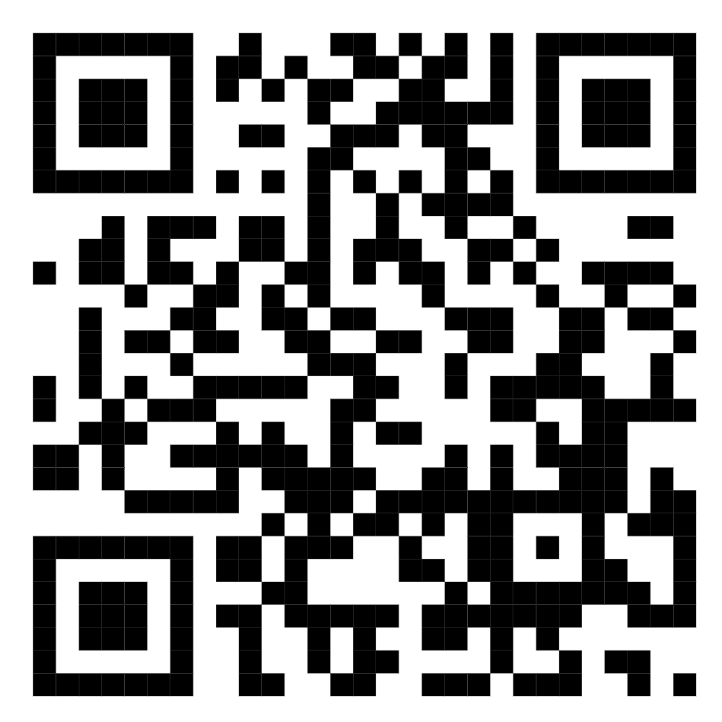
Needs per Hromada,Donetsk oblast
 | In-kind HH solid fuel/Тверде паливо в натуральній формі,HH | HHs cash or voucher/Готівка або ваучер HHs | To cover by government/Державного фінансування
Bakhmutskyi_UA1402_Бахмутський | 0 | 6021 | 0
Kramatorskyi_UA1412_Краматорський | 18584 | 14187 | 389
Pokrovskyi_UA1416_Покровський | 27663 | 9553 | 253
Volnovaskyi_UA1404_Волноваський | 0 | 4121 | 0

Slide 9
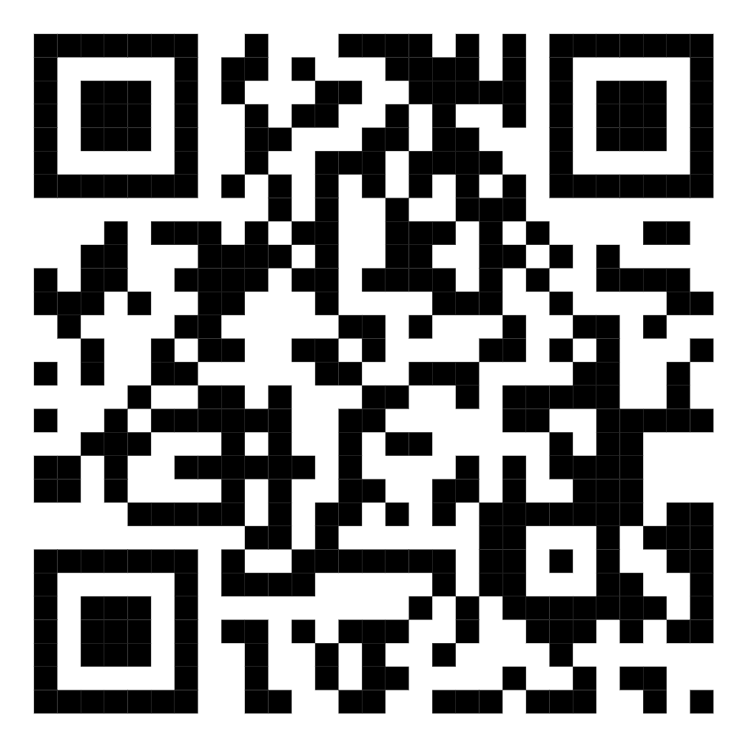
Needs per Hromada,Luhansk oblast
 | In-kind HH solid fuel/Тверде паливо в натуральній формі HH | HHs cash or voucher/Готівка або ваучер HHs | To cover by government/Державне фінансування
Svativskyi_UA4410_Сватівський | 34 | 0 | 0

Slide 10
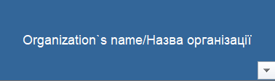
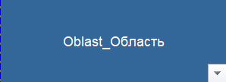
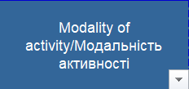
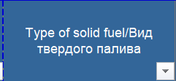
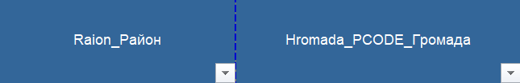
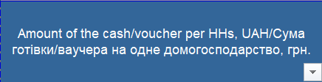
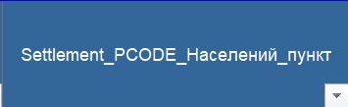

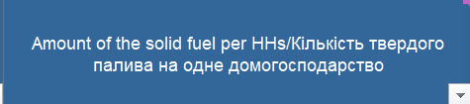
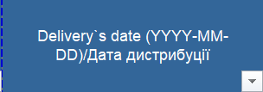
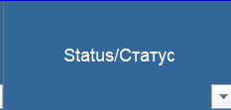
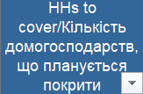
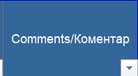
Winterization planing

Slide 11
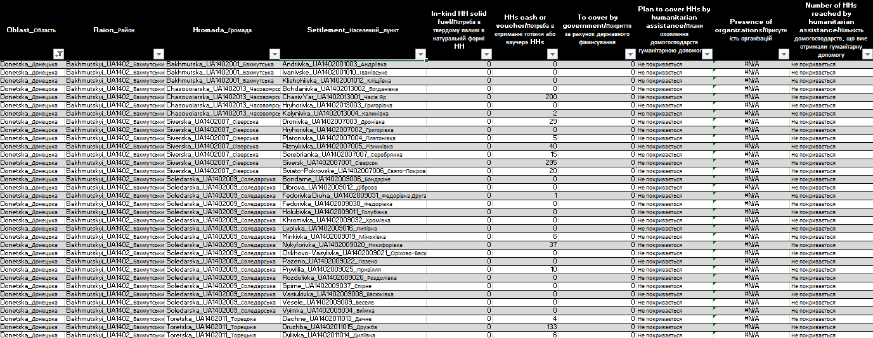
Master database/Зведена база даних

Slide 12
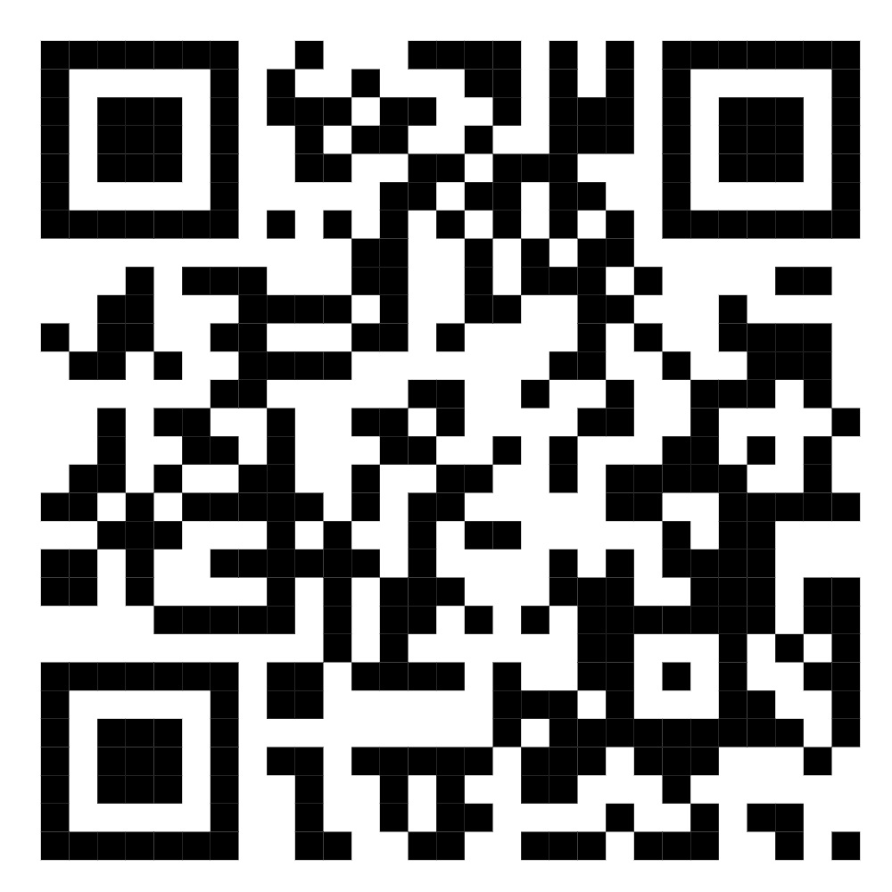
Winter planning tool/Інструмент для планування на зиму

